Slide 1


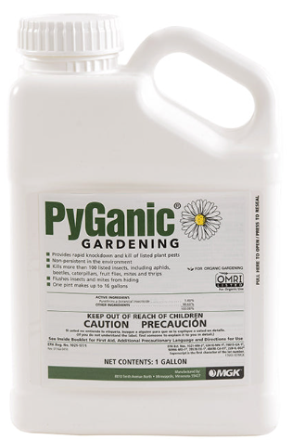
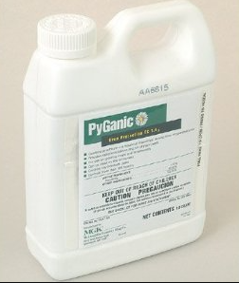
APASIONADOS. COMPROMETIDOS. DEDICADOS AL APOYO DE SOCIOS
Suministros Agrícolas Premium que Respaldan a las Granjas Orgánicas
Productos de Control de Plagas PyGanic 1.4 y 5.0*
Pyganic 1.4
Fórmula botánica de acción rápida derivada de piretrinas (extraídas de flores de crisantemo)
Elimina una amplia gama de plagas listadas: pulgones, escarabajos, orugas, moscas blancas, ácaros y más
Aprobado para jardinería orgánica (Listado por OMRI)
Sin actividad residual — ideal para aplicaciones en etapa de cosecha
Ingrediente activo: Piretrinas – 1.4%
$ $299.99 por galón + impuestos
Pyganic 5.0
Fórmula botánica de acción rápida derivada de piretrinas (extraídas de flores de crisantemo)
Control de plagas de amplio espectro: pulgones, escarabajos, orugas, moscas blancas, ácaros y más
Aprobado para producción orgánica (Listado por OMRI)
Sin actividad residual — ideal para aplicaciones en etapa de cosecha
Ingrediente activo: Piretrinas – 5.0%
$729.99 por galón + impuestos
¡Contáctanos Hoy Mismo!
📍 King City, CA
📞 619-277-8483
✉️ sales@sigscompany.com
🌍 https://www.sigscompany.com
Entrega local gratuita en el Valle de Salinas, Watsonville y el Condado de San Benito
Pregunte por opciones personalizadas o requerimientos específicos estamos disponibles para asesorarle según sus
necesidades
Descuentos por volumen disponibles
Nuestro enfoque es tu éxito
* Los precios indicados no incluyen impuestos

